Slide 1



X
Kimia Farma Business Insights Analyst
2020-2024
Kimia Farma - Big Data Analytics
Presented by
Juan Anemao Sokhi Zidomi

Slide 2





Insert your photo here
Juan Anemao Sokhi Zidomi
Lulusan Teknik Komputer Universitas Telkom (cumlaude, 2024) dengan perolehan Haki atas Tugas Akhir. Selain itu, mengikuti organisasi di kampus menjadi Asisten Laboratorium
Berfokus dalam membangun, melatih dan mengoptimalkan machine learning serta melakukan visualisasi data menggunakan tools visualisasi seperti Google Locker Studio. Terampil dalam melakukan data preprocessing, eksplorasi data (EDA) dan pemecahan masalah berdasarkan data. Menguasai Python, Tensorflow, Scikit-Learn, dan alat pendukung lainnya.
Bandung, Jawa Barat
juanaszidomi12@gmail.com
Juan Anemao Sokhi Zidomi

Slide 3
Courses and Certification
Laskar AI: AI Engineer and Data Scientist | Link Certificate
DQLAB : AI Engineer and Data Scientist | Link Certificate
MySkill ID: Data Analyst Intensive Bootcamp | Link Certificate

Slide 4

About Company
Kimia Farma adalah perusahaan industri farmasi pertama di Indonesia yang didirikan oleh Pemerintah Hindia Belanda tahun 1817. Nama perusahaan ini pada awalnya adalah NV Chemicalien Handle Rathkamp & Co.
Berdasarkan kebijaksanaan nasionalisasi atas eks perusahaan Belanda di masa awal kemerdekaan, pada tahun 1958, Pemerintah Republik Indonesia melakukan peleburan sejumlah perusahaan farmasi menjadi PNF (Perusahaan Negara Farmasi) Bhinneka Kimia Farma. Kemudian pada tanggal 16 Agustus 1971, bentuk badan hukum PNF diubah menjadi Perseroan Terbatas, sehingga nama perusahaan berubah menjadi PT Kimia Farma (Persero).

Slide 5
Project Portfolio
Sebagai salah satu perusahaan farmasi terbesar di Indonesia, PT Kimia Farma menghasilkan beragam data dari operasional apotek, distribusi produk, hingga proses produksi. Namun, data tersebut belum dimanfaatkan secara optimal untuk mendukung pengambilan keputusan yang cepat dan akurat. Tantangan seperti data yang tersebar di berbagai sistem, kurangnya integrasi, serta visualisasi analitis yang tidak memadai mendorong kebutuhan akan solusi data yang lebih komprehensif.
Melalui proyek analisis data ini, perusahaan bertujuan mengubah data mentah menjadi wawasan yang dapat meningkatkan produktivitas dan efisiensi operasional. Fokus utamanya meliputi pemantauan kinerja produk dan apotek, pemahaman tren penjualan, serta optimalisasi pengendalian persediaan. Dengan analisis yang lebih baik, Kimia Farma dapat meningkatkan daya saing, mengambil keputusan strategis yang lebih tepat, dan memberikan layanan yang lebih efisien kepada konsumen. Video Presentasi
Pada proyek ini, ada beberapa dataset yang digunakan yaitu:
Kf_final_transaction.csv: Data mencakup transaksi penjualan Kimia Farma
kf_inventory.csv : Data mencakup inventory pada Kimia Farma
kf_kantor_cabang.csv: Data mencakup data cabang Kimia Farma di Indonesia
kf_product.csv: Data Mencakup produk apa saja yang terdapat di Kimia Farma

Slide 6
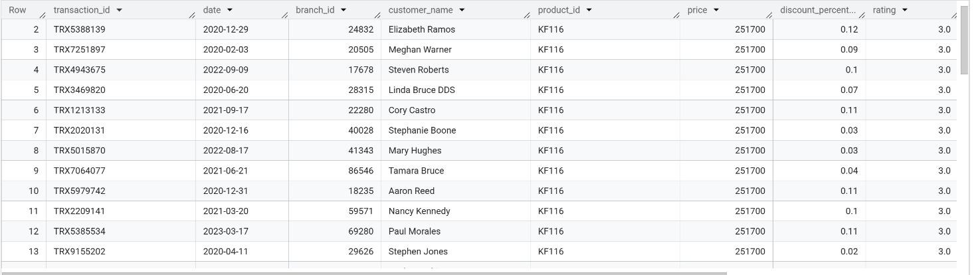
kf_final_transaction
Dataset ini adalah dataset yang mencakup data transaksi. Adapun kolom yang terdapat di dataset ini yaitu:
transaction_id
date
branch_id
customer_name
product_id
price
discount_percent
rating

Slide 7
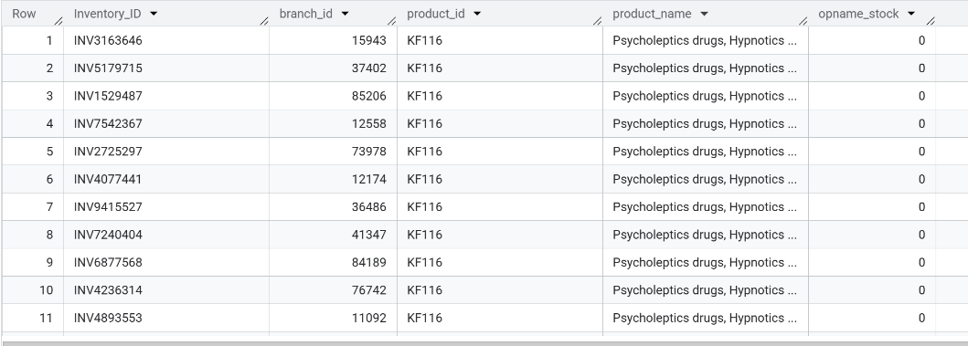
2. kf_inventory
Dataset ini adalah dataset yang mencakup data inventory. Adapun kolom yang terdapat di dataset ini yaitu:
Inventory_ID
branch_id
product_id
product_name
opname_stock

Slide 8
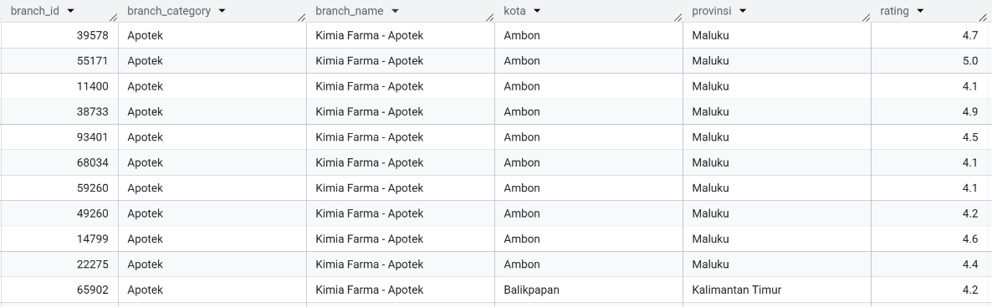
3. kf_kantor_cabang
Dataset ini adalah dataset yang mencakup data kantor cabang di Indonesia. Adapun kolom yang terdapat di dataset ini yaitu:
branch_id
branch_category
branch_name
kota
provinsi
rating

Slide 9
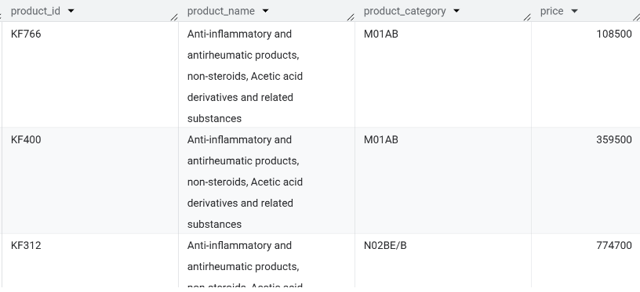
4. kf_product
Dataset ini adalah dataset yang mencakup data produk yang dijual. Adapun kolom yang terdapat di dataset ini yaitu:
product_id
product_name
product_category
price

Slide 10
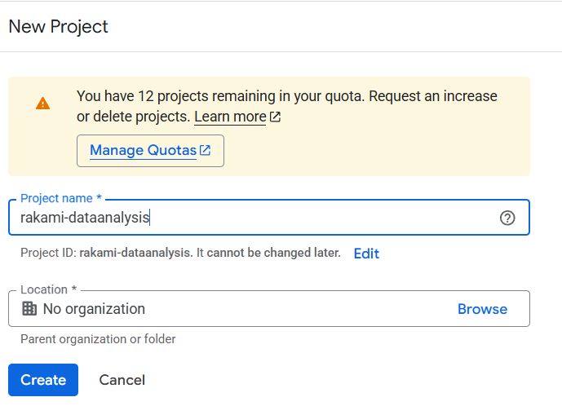
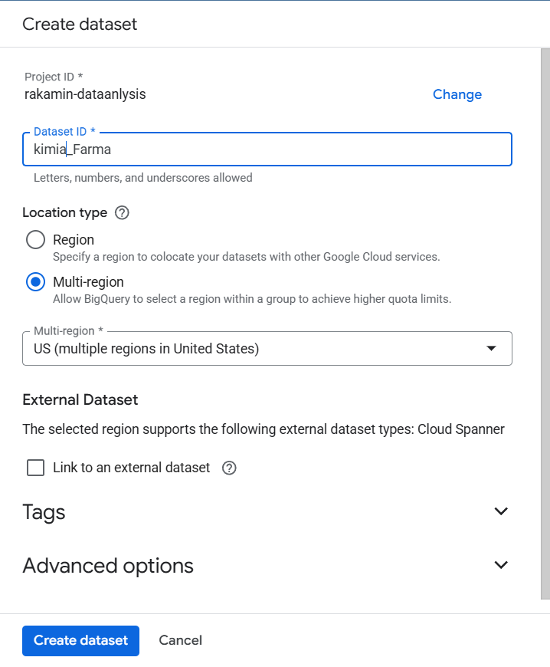
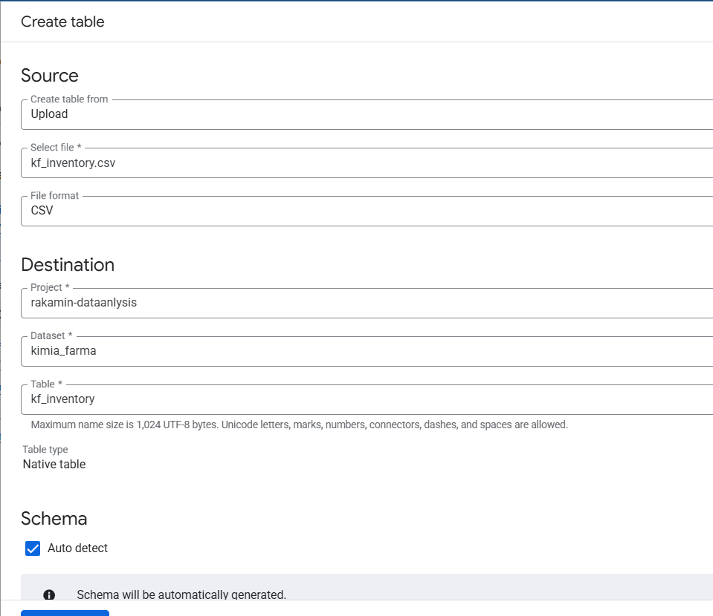
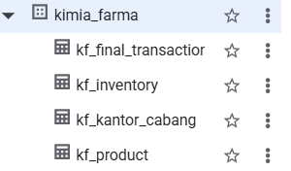
Importing Dataset to BigQuery
Create Project
Create Dataset
Create Dataset
Result of The Tables

Slide 11
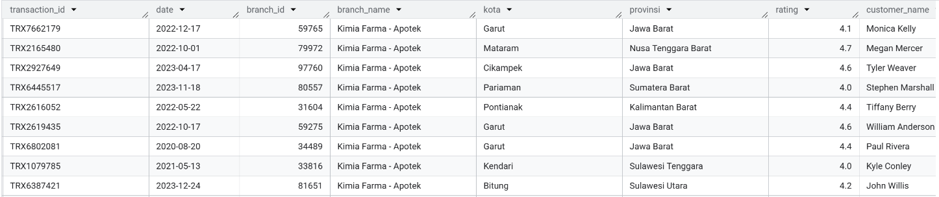
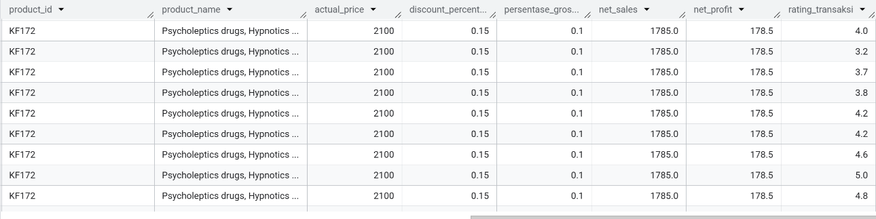
Tabel Analisa
Hasil dari query yang dilakukan:

Slide 12
BigQuery Syntax
The following is SQL syntax in BigQuery and its explanation. Link Github
1. Create Table
CREATE TABLE dataset_kamu.tabel_analisa AS
2. Mengambil data yang diperlukan
SELECT
tf.transaction_id,
tf.date,
kc.branch_id,
kc.branch_name,
kc.kota,
kc.provinsi,
kc.rating,
tf.customer_name,
p.product_id,
p.product_name,
tf.price AS actual_price,
tf.discount_percentage,
tf.rating AS rating_transaksi

Slide 13
BigQuery Syntax
3. Membuat kolom persentase laba
CASE
WHEN tf.price <= 50000 THEN 0.1
WHEN tf.price > 50000 AND tf.price <= 100000 THEN 0.15
WHEN tf.price > 100000 AND tf.price <= 300000 THEN 0.2
WHEN tf.price > 300000 AND tf.price <= 500000 THEN 0.25
WHEN tf.price > 500000 THEN 0.3
END AS persentase_gross_laba,
4. Menghitung Harga Diskon
tf.price - (tf.price * tf.discount_percentage) AS net_sales

Slide 14
BigQuery Syntax
5. Membuat kolom profit beserta rating transaksi
(tf.price- (tf.price * tf.discount_percentage)) *
CASE
WHEN tf.price <=50000 THEN 0.1
WHEN tf.price > 50000 AND tf.price <= 100000 THEN 0.15
WHEN tf.price > 100000 AND tf.price <= 300000 THEN 0.2
WHEN tf.price > 300000 AND tf.price <= 500000 THEN 0.25
WHEN tf.price > 500000 THEN 0.3
END AS net_profit,
tf.rating AS rating_transaksi
6. Menggabungkan beberapa tabel menggunakan Join
FROM kimia_farma.kf_final_transaction AS tf
JOIN kimia_farma.kf_product AS p
ON tf.product_id=p.product_id
JOIN kimia_farma.kf_kantor_cabang as kc
ON tf.branch_id=kc.branch_id
JOIN kimia_farma.kf_inventory AS i
ON tf.product_id=i.product_id

Slide 15
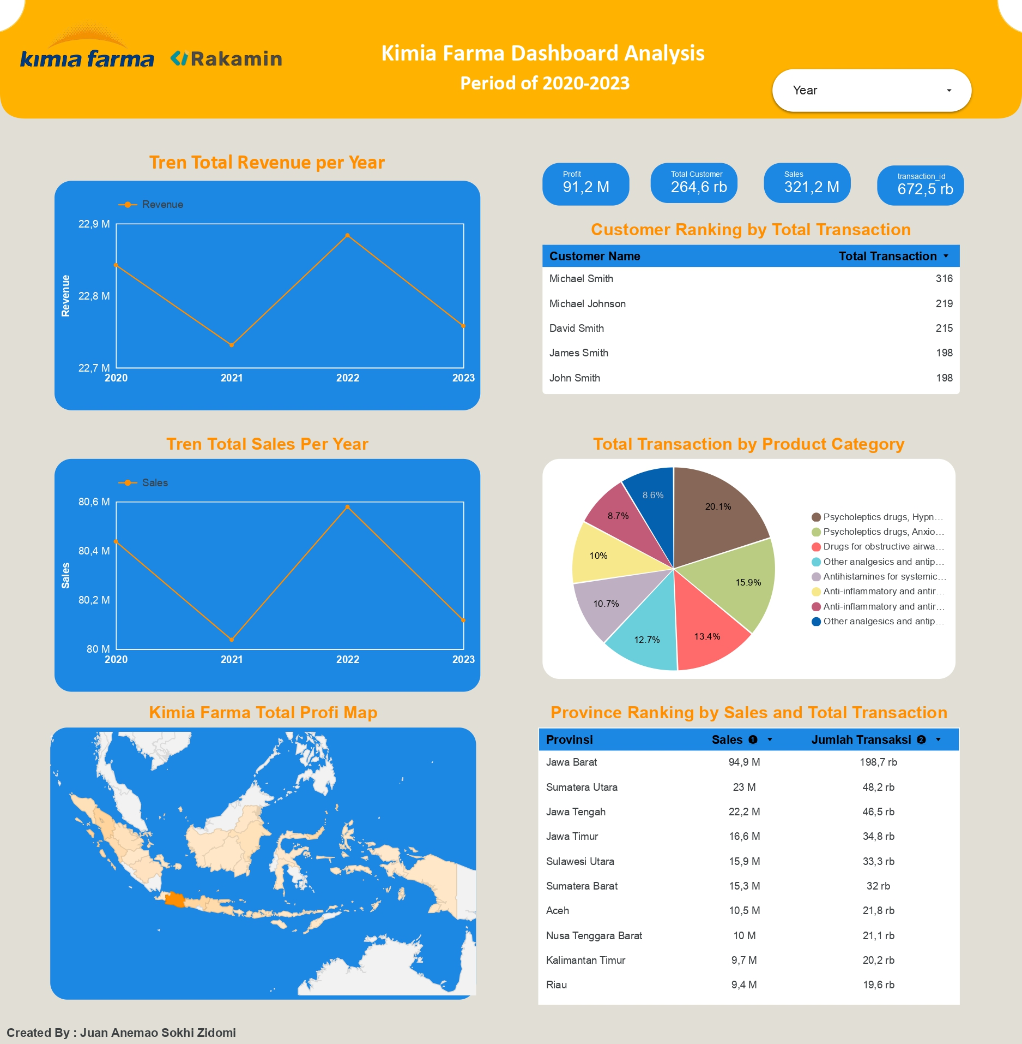
Dashboard Performance Analytics
Berikut adalah hasil Dashoboard google Locker Studio yang terdiri dari:
Tren Total Revenue per Year
Tren Total Sales Per Year
Customer Ranking by Total Transaction
Total Transaction by Product Category
Kimia Farma Total Profit Map
Province ranking by Sales and Total Transaction

Slide 16
Thank You
X

